Slide 1



미림여자정보과학고 김효원, 임청

Slide 2

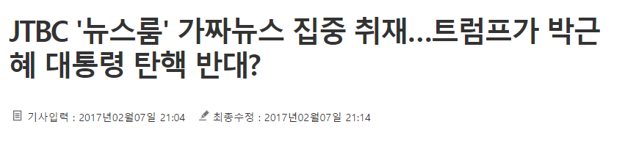
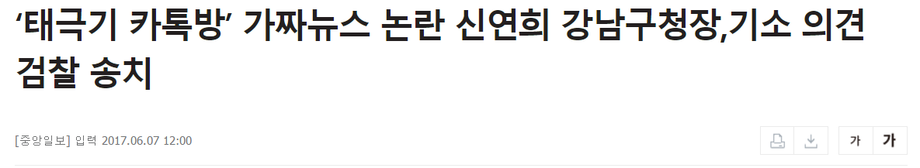
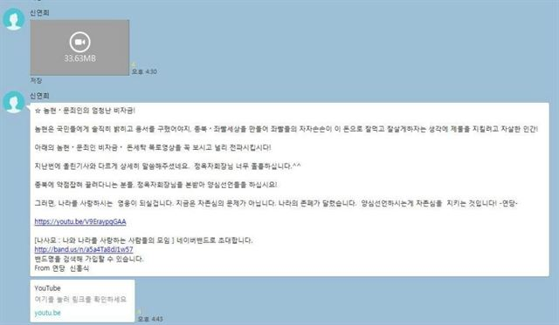
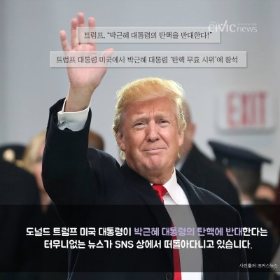
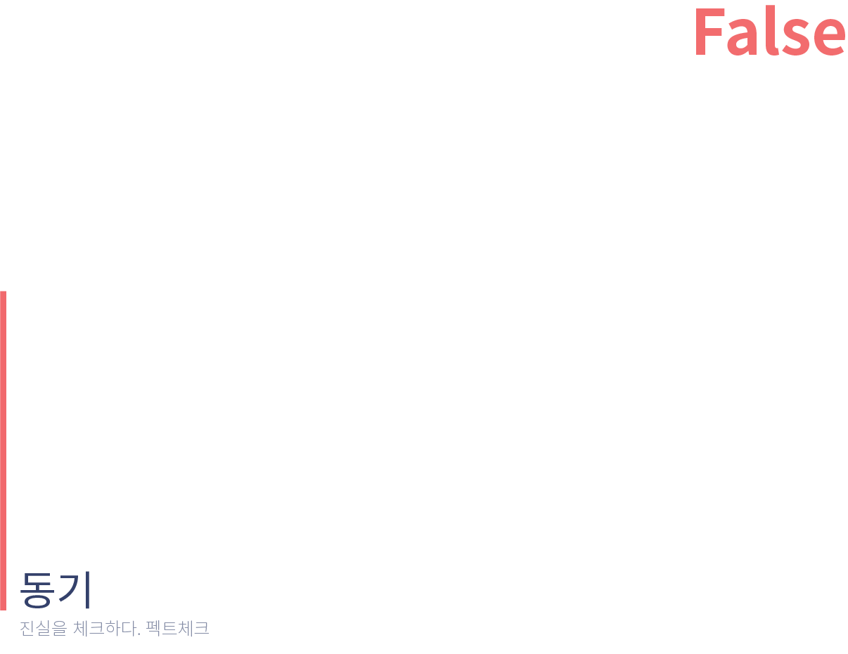


진실을 ∨체크하다.

Slide 3
∨ Why?
상대편에 대한 부정적
프레임을 만들어 양극단으로
편을 나눈뒤 상대를 공격
하기 위해서
거짓 뉴스 [Fake News]
정치·경제적 이익을 위해 의도적으로
언론보도의 형식을 하고 유포된 거짓 정보.
진실을 ∨체크하다.

Slide 4

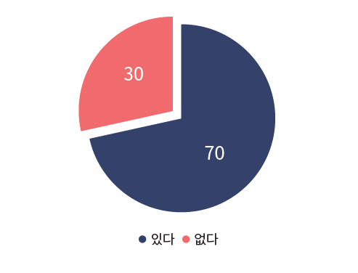
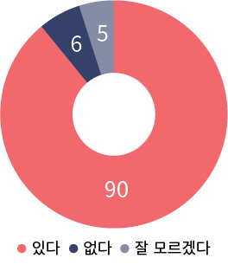
| 가짜 뉴스를 접해본 적이 있으십니까?
| 가짜 뉴스로 피해를 입은 적이 있으십니까?
∨ 가짜 뉴스의 불확실한 정보로 주변사람들과의 갈등을 겪었다 .
∨ 진짜인 줄 알았던 열애설을 말하고 다녔지만,
사실이 아니여서 곤란했었다.
∨ 새로운 상품, 행사 상품이 나왔다고 해서 갔지만 실제로는 그러한 상품이 없었다.
∨ 이번 대선 투표를 하는데에 영향을 주었다.
SNS
2017년 6월 9 ~ 11일 응답자 : 101명
2017년 6월 9 ~ 11일 응답자 : 101명
진실을 ∨체크하다.

Slide 5
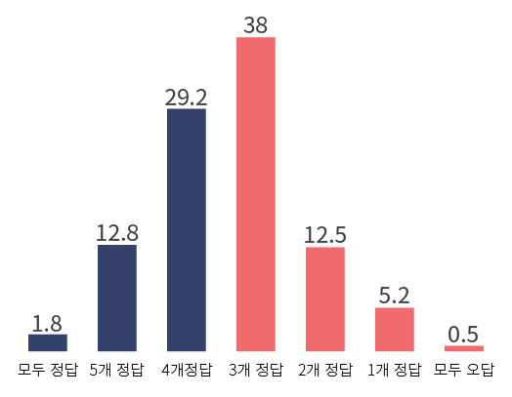


| 사람들은 가짜 뉴스와 진짜 뉴스를 구별할 수 있을까?
?
1,048
TURE
FALSE
한국언론진흥재단 미디어연구센터 온라인 설문조사
(2017년 3월 17일~19일)
진실을 ∨체크하다.

Slide 6
| ‘Fact Check’의 기대 효과
∨하나
∨둘
∨셋
가짜 뉴스로 인해 발생되는 여러
피해 감소
사용자가 정보의 진실을 판단할 수 있는 기반 마련
문제를 바라볼 때의
시각을 다양화
진실을 ∨체크하다.

Slide 7
Check The Truth
∨ 정의를 실현하다
- 팩트 체크 기술구현 -

Slide 8
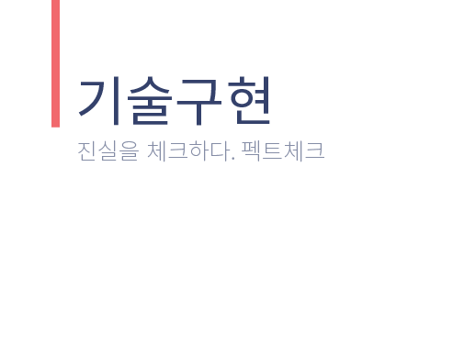
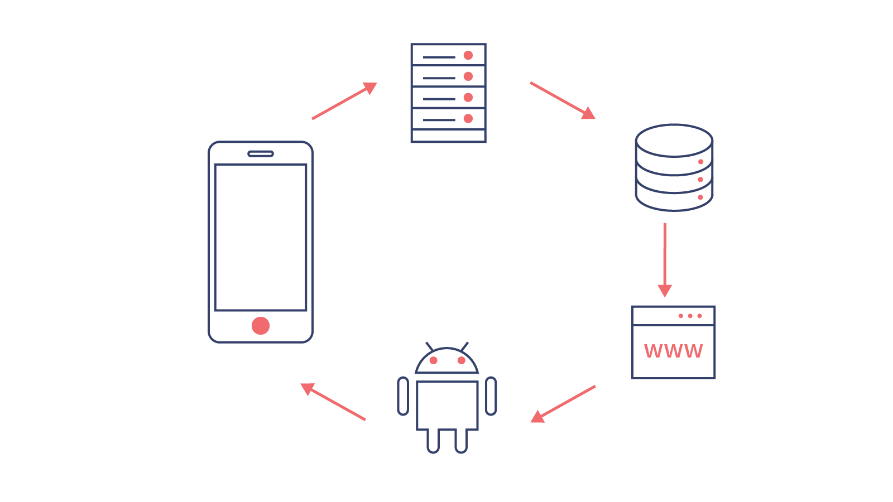
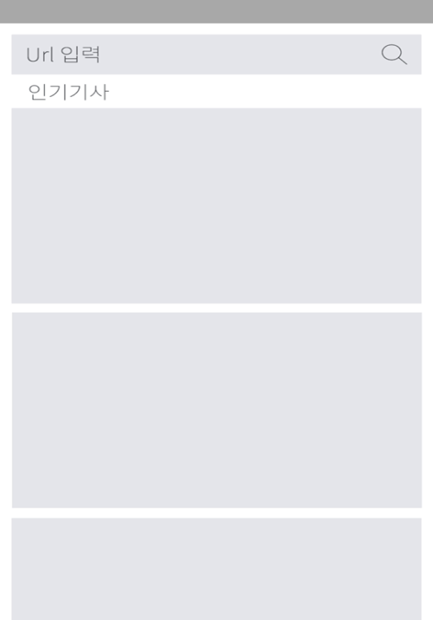
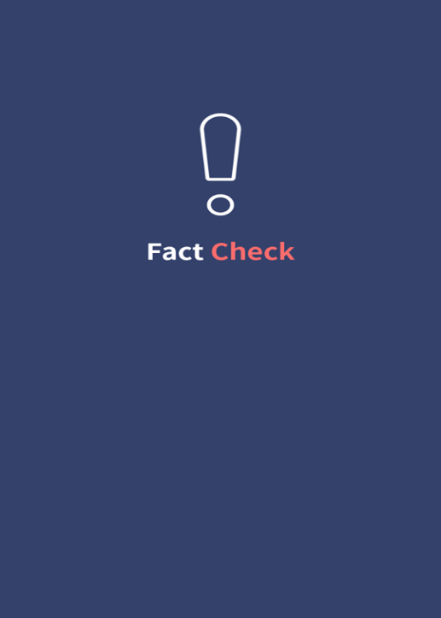
| 당신과 함께 진실을 찾는 팩트체크
Url을 입력할 수 있다 →
앱 실행 화면
진실을 체크하는 중
원본 기사 →
신문사 관련기사 → (조선, 중앙, 한겨레,
동아, 서울, 경향)
커뮤니티 반응들 →
진실을 ∨체크하다.
Notes:
뉴스 링크 클릭 시 팩트 체크가 함께 구동
커뮤니티 사이트(일베, 오유, 인스티즈, 네이트판, 쭉빵 등)에 관련 게시글의 개수
해당 커뮤니티 사이트 게시글에 댓글 반응 -> 긍적과 부정 많이 언급된 키워드들
관련 뉴스기사(조,중,동,한) 보여줌
관심 있게 본 기사 북마크

Slide 9
서버
DB
Url 클릭
앱실행
WEB
APP
진실을 ∨체크하다.

Slide 10
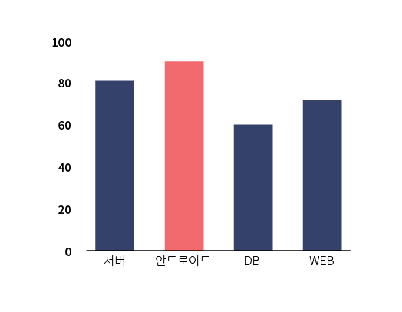
| 개발 방향과 진행 척도
진실을 ∨체크하다.

Slide 11
: 기사 (記事)
[명사]
사실을 적음. 또는 그런 글.
신문이나 잡지 따위에서, 어떠한 사실을 알리는 글.
진실을 ∨체크하다.
Notes:
사실을 적음, 또는 그런 글.
신문이나 잡지 따위에서, 어떠한 사실을 알리는 글.
이것은 국어 사전에 정의 된 ‘기사’의 뜻입니다.
저희는 이 국어사전의 정의처럼 사실을 알리는 진짜’기사’를 사람들에게 제공하고자 합니다.

Slide 12



Slide 13
Check The Truth
∨
[ Fact Check ]
진실을 ∨ 체크하다.
Notes:
지금까지 진실을 체크하다. ‘팩트체크’였습니다. 감사합니다.

